Slide 1
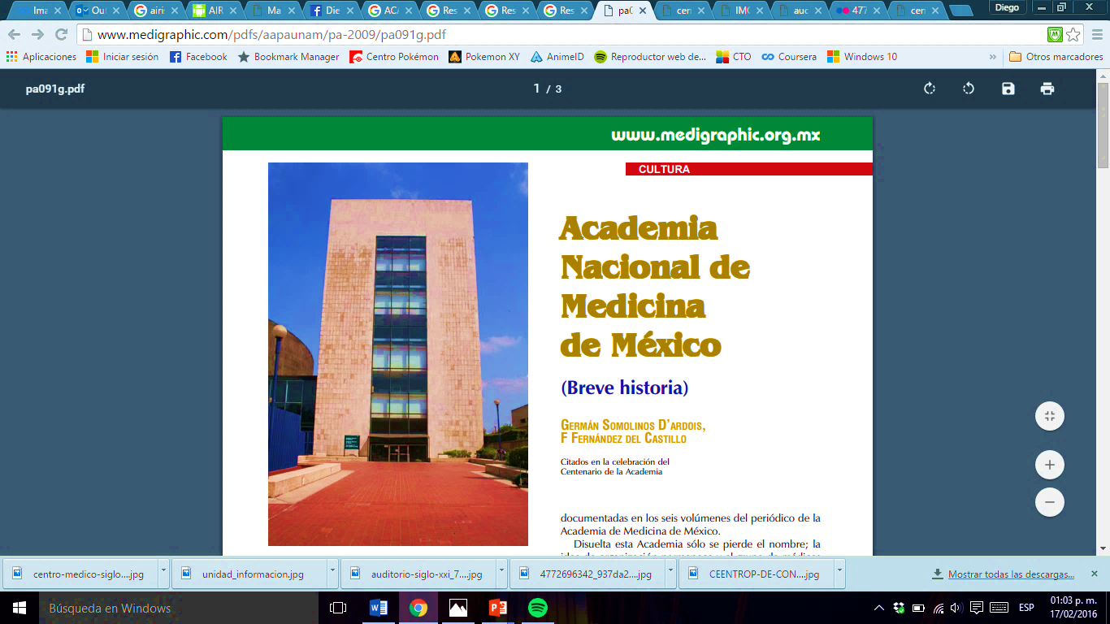

MAYO 2016
SIMPOSIO: EL HOSPITAL MEXICANO 2030

Slide 2
¿Por qué 2030?

Slide 3
ANTECEDENTE:
“OBJETIVOS DEL DESARROLLO DEL MILENIO 2000”

Slide 4
ONU ADOPTÓ EN SEPTIEMBRE DE 2015:
“AGENDA 2030 PARA EL DESARROLLO SOSTENIBLE”

Slide 5
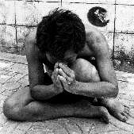
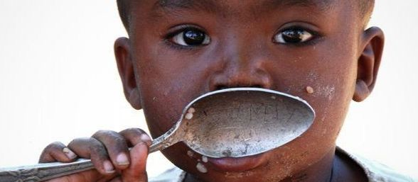



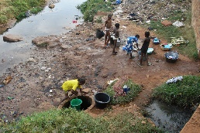


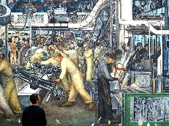

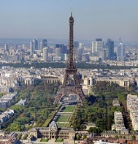



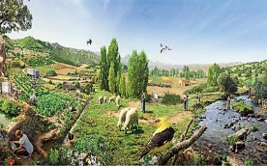

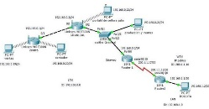
DESARROLLO SOSTENIBLE
1. POBREZA
2. HAMBRE
3. SALUD
4. EDUCACION
5. GENERO
6. SANEAMIENTO
7. ENERGIA
8. TRABAJO
9. INDUSTRIA
10. DESIGUALDAD
11. CIUDADES
12. CONSUMO
13. CLIMA
14. VIDA SUBMARINA
15. ECOSISTEMAS
16. JUSTICIA
17. INTERCONEXIONES

Slide 6
PARTICIPACIÓN
DE
TODOS

Slide 7
PARTICIPANTES
El Hospital y los Objetivos
de Desarrollo Sostenible: Lic. Begoña Sagastuy
Visión de la Asociación
Mexicana de Hospitales: Dr. Francisco Hernández Torres
Gerencia Hospitalaria: Dr. Héctor Robledo Galván
Infraestructura Hospitalaria: Arq. Susana Miranda

